Slide 1
Профилактика употребления психоактивных веществ в молодёжной среде
Тихонова Татьяна Семёновна,
заместитель директора по воспитательной и реабилитационной работе Краевого центра семьи и детей
Notes:
Краевой центр семьи и детей – учреждение социального обслуживание. Мы работаем по двум направлениям – стационарное обслуживание несовершеннолетних (40 койко-мест) и полустационарное обслуживание, которое включает предоставление психологической, педагогической, юридической помощи.

Slide 2
Предоставление социально-педагогических услуг, направленных на профилактику отклонений в поведении и развитии личности несовершеннолетних, формированию у них позитивных интересов в сфере досуга, спорта, здорового образа жизни (п 2.3. Устава учреждения).
Notes:
В рамках психолого-педагогической помощи в полустационарной форме мы помогаем семьям с детско-родительскими конфликтами, дезадаптированным детям, замещающим семьям, семьям в кризисной ситуации. Одним из направлений полустационарной помощи, согласно уставу мы определили – первичную профилактику употребления психоактивных веществ.

Slide 3
Формы работы:
– проведение профилактических тренинговых занятий с несовершеннолетними;
– индивидуальное психологическое консультирование несовершеннолетних и родителей ;
– организация массовых акций, направленных на популяризацию здорового образа жизни.
Notes:
Для профилактики мы используем следующие формы работы.
Для реализации данных форм работы у нас есть утверждённые отработанные мероприятия, которые мы предлагаем в различных учреждениях
Реализация программы первичной профилактики употребления ПАВ несовершеннолетними «Здоровая страна начинается с тебя»
Квест «Здоровый Я – здоровый Красноярск»

Slide 4
Программа «Здоровая страна начинается с тебя»
1 модуль (подростки 12- до 15 лет)
формирование навыков ответственного поведения и преодоления жизненных трудностей
2 модуль (подростки 15 - 18 лет)
формирование мотивации к здоровому и безопасному образу жизни.
Notes:
Программа первичной профилактики употребления ПАВ несовершеннолетними «Здоровая страна начинается с тебя» разработана нашими специалстами и получила положительную рецензию кандидата педагогических наук, доцента, заведующего кафедрой педагогики и управления образованием Красноярского государственного педагогического университета им. В.П. Астафьева Саволайнен Г.С. и рекомендована к реализации в образовательных и социальных учреждениях для несовершеннолетних.
Программа вклчает в себя два модуля.

Slide 5
«Здоровый образ жизни»
«Последствия употребления психоактивных веществ»
«Реакция на запреты. Что с этим делать»
«Групповое давление, или Как сказать «нет»
«Чувства и эмоции»
«Стресс. Позитивные методы борьбы с ним»
«Любить себя – делать правильный выбор»
«Ответственность и выбор. Действия имеют последствия»
«Доверие»
«Посмотри вокруг себя»
Notes:
Для примера представила вам темы первого модуля, чтобы вы примерно понимали суть программы.
Хочу отметить, что в своей программе мы отходим от стандартных лекционных форм, а используем практические упражнения, где дети сами должны мыслить, анализировать, выбирать, тренироваться. Поэтому мы говорим о том, что все наши занятия с элементами тренинга. И конечно, упражнения и информация используется в соответствии с возрастными особенностями детей.

Slide 6
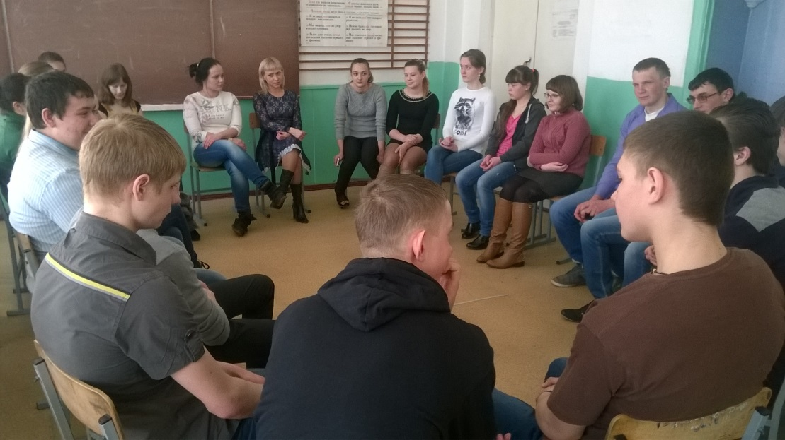
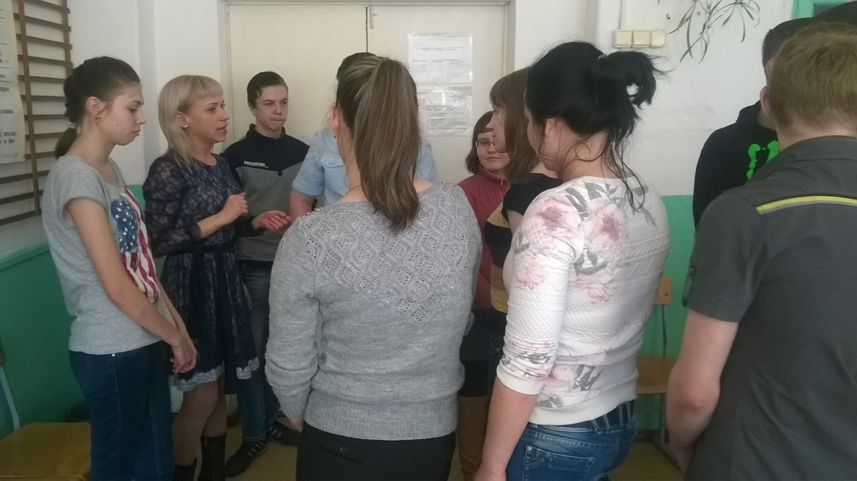
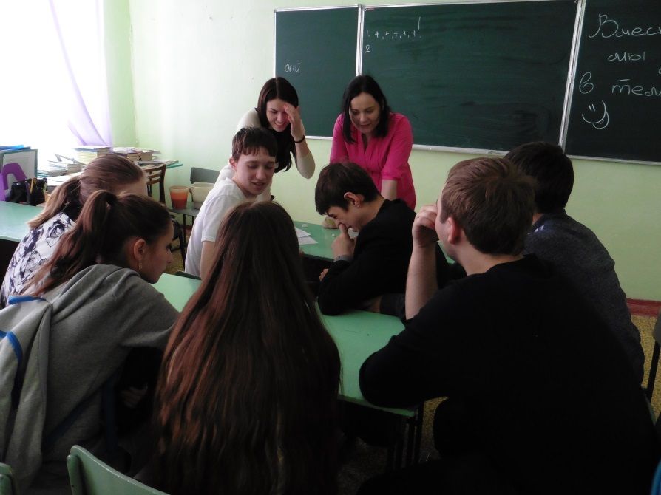
Занятия

Slide 7
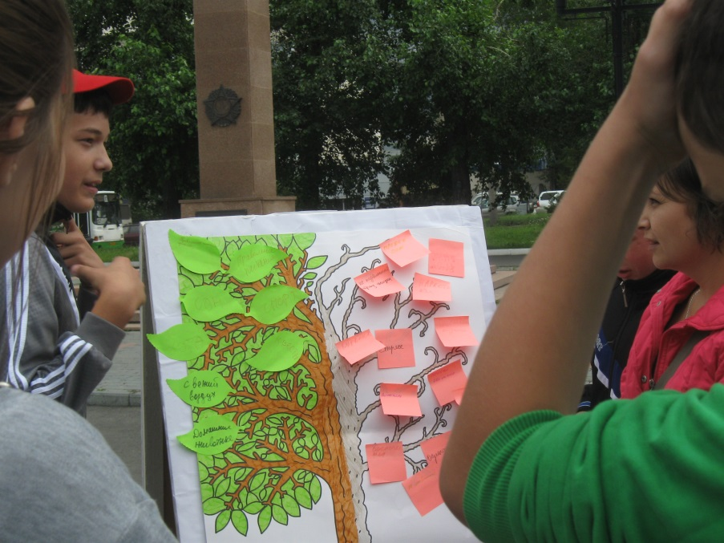
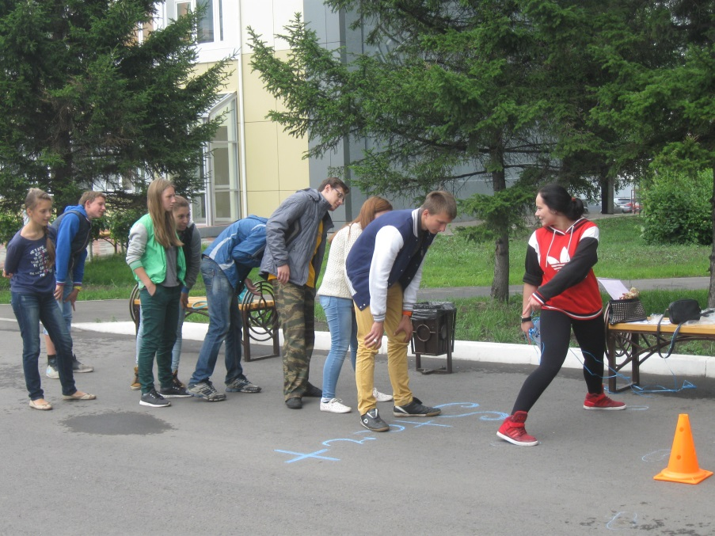
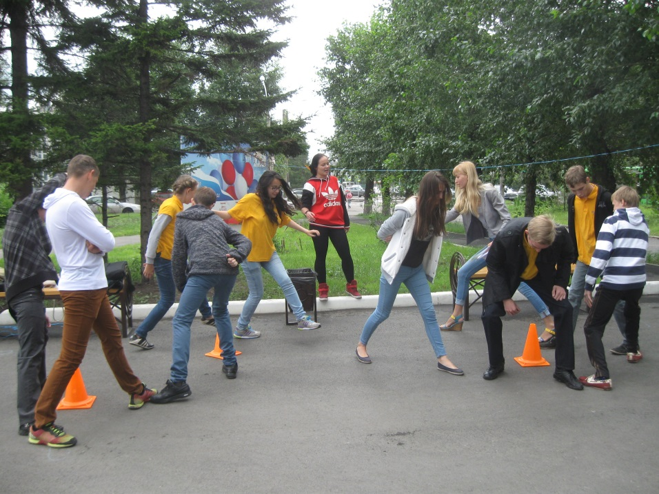
Квест «Здоровый Я – здоровый Красноярск»

Slide 8
Взаимодействие
Общеобразовательные школы
Учреждения для детей-сирот и детей , оставшихся без попечения родителей.
Средние профессиональные учебные заведения
Молодёжные центры г. Красноярска
Notes:
школы № 49, 81, 90, 55, № 5,Ю Бархатовская школа На данный момент ведутся переговоры по организации взаимодействия со школами 2 и 147.
Детский дом №1, Детский дом им. Совмена.
Красноярский политехнический техникум, Красноярским техникумом социальных технологий, колледжем при Сибирском институте бизнеса, управления и психологии г. Красноярска, Красноярским институтом водного транспорта, Красноярский техникум промышленного сервиса.);
(Молодежный центр Кировского района «Новые имена», Центр авторского самоопределения молодёжи Центрального района «Зеркало», Молодежный центр Ленинского района, Молодежный центр Свердловского района «Зебра», летние трудовые отряды

Slide 9
Результаты за 2015-16 год
проведено 14 циклов занятий по программе в которых приняло участие более 700 несовершеннолетних;
проведены 54 индивидуальные психологические консультации
проведены 2 масштабные акции «Здоровый я – здоровый Красноярск», в которых приняло участие более 200 подростков.
проведены квесты в 6 образовательных учреждениях.
Notes:
В нашем учреждении разработаны очень много мероприятий по разным направлениям, которые мы предлагаем для проведения в школах. К сожалению в послежнее время проьема ПАВ отогдвинулась и педагоги выюбирают мергоприятия по компьютерной безопасности и т. д.

Slide 10
Планируем
Расширять взаимодействие.
Расширять формы взаимодействия.
Разработать информационные наглядные материалы.
Notes:
ВЫ яполнии сигареты.

